Slide 1
Valpreventie en de apotheek
Notes:
We bieden u deze presentatie aan om te gebruiken in uw samenwerking met andere zorgverleners. We hebben de inhoud zo breed mogelijk opgezet en zoveel mogelijk aan laten sluiten bij de praktijk.
U kunt de presentatie naar eigen wens aanpassen. Mocht u aanpassingen doorvoeren, wilt u het ons dan laten weten? Mogelijk hebben uw collega-apothekers daar ook iets aan. Ook voor andere tips kunt u mailen naar: Mariska van der Ham, m.vanderham@knmp.nl.

Slide 2
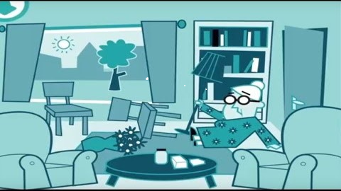
Inhoud
Valongelukken 65+
Aanpak valpreventie
Medicijngebruik en vallen
Valpreventie samen met apotheek
Casuïstiek
Afspraken en vervolg?
Tips en tools

Slide 3
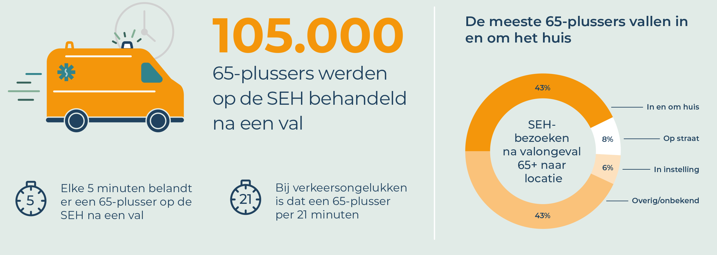
1. lETSEL DOOR VALONGELUKKEN 65+
Bron: VeiligheidNL
Notes:
Deze dia laat het totaal aantal valongelukken bij 65+ (in het algemeen) met verschillende oorzaken zien.
Valongevallen zijn de meest voorkomende oorzaak van letsel bij ouderen.
In 2021 vonden 105.000 SEH-bezoeken plaats door een privé-valongeval. Dit betekent dat er omgerekend ongeveer elke 5 minuten een 65+ op een SEH-afdeling wordt behandeld met letsel door een privé-valongeval.
De meeste valongelukken vinden plaats in en om het huis (43%). Deze valongevallen vinden met name plaats op de trap,in de sanitaire ruimte en komen voornamelijk door struikelen.
Een valongeval heeft veel impact op de zelfredzaamheid van ouderen, het langer thuis kunnen wonen en de kwaliteit van leven.
Bron: Infographic Valongevallen 65-plussers 2021 | VeiligheidNL

Slide 4
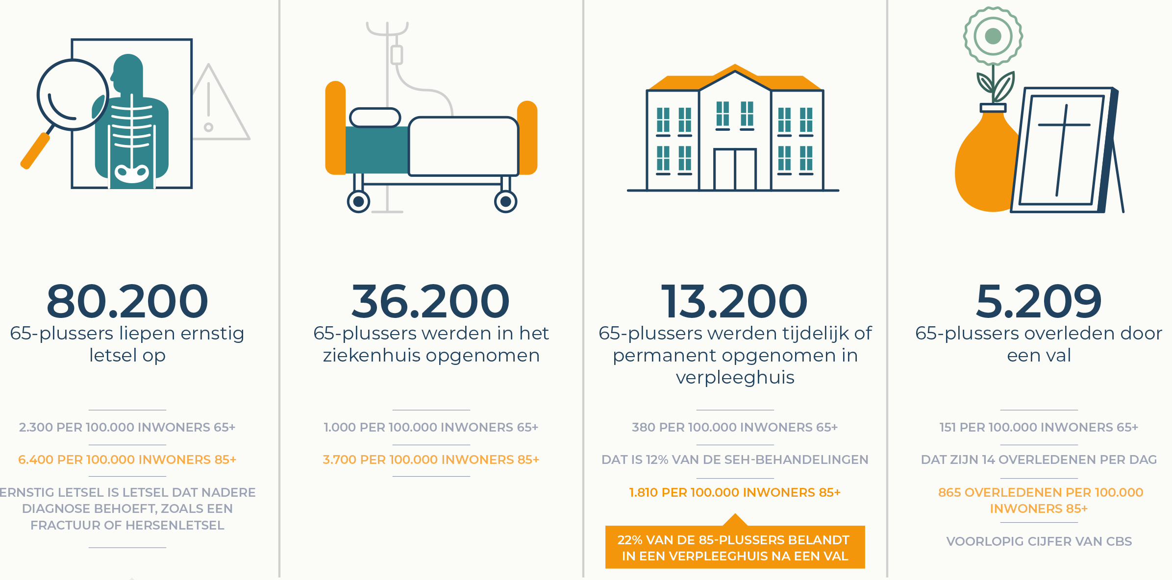
LETSEL DOOR VALONGELUKKEN 65+
Bron: VeiligheidNL
Notes:
Bij 80.200 gevallen is er sprake van ernstig letsel (ter info = letsels die nadere diagnose behoeven, zoals fracturen en hersenletsel).
Hersenletsel en heupfracturen komen het meest voor, gevolgd door polsfracturen (ter info = resp. 18%, 15%, 11%).
36.200 65-plussers werden in 2021 in het ziekenhuis opgenomen.
In 2021 is er weer een stijging van valongelukken te zien.
Dit geeft de ernst van het probleem rond vallen bij 65+ aan. Een val kan ernstige problemen veroorzaken. Enkele voorbeelden:
-Een ziekenhuisopname
-Een revalidatie
-Verlies van zelfstandigheid, van een vitale oudere naar een kwetsbare oudere
-En helaas ook veel ouderen overlijden door een val (5209 in 2021 dat betekent 14 per dag)
Maatschappelijke ontwikkelingen:
Dubbele vergrijzing: toename van het aantal ouderen en een steeds groter aantal daarvan is 75+
Aandeel 85-plussers stijgt de komende 10 jaar met 150%
Ouderen blijven steeds langer, met meer aandoeningen en in een kwetsbare situatie thuiswonen
Bron: Infographic Valongevallen 65-plussers 2021 | VeiligheidNL

Slide 5
Medische Kosten vallen
Bron: VeiligheidNL
Notes:
VeiligheidNL onderzocht dat bij gelijkblijvend beleid, binnen 10 jaar de SEH-opnamen ten gevolge van een val met 50% toenemen en de directe medische kosten verdubbelen. De druk op de zorg is nu al groot en wordt alleen maar groter als we valpreventie niet structureel aanpakken. En dat kan, want effectieve valpreventie is beschikbaar en loont! Valpreventie is kosteneffectief.
Optioneel om film te laten zien van VeiligheidNL ‘Effectieve valpreventie vereist inzet en samenwerking’
https://www.youtube.com/watch?v=XorE1PwA49g
Bron: Infographic Valongevallen 65-plussers 2021 | VeiligheidNL
Bron: VeiligheidNL
Extra informatie bij cijfers en prognose:
Bij gelijkblijvend beleid neemt het aantal Spoedeisende Hulp opnamen door een val in 10 jaar tijd met bijna 50% toe en verdubbelen de directe medische kosten. Het op grote schaal uitvoeren van effectieve valpreventie activiteiten voor ouderen met een verhoogd valrisico is essentieel om de druk op de zorg te verminderen en zelfredzaamheid van ouderen te behouden. Reden voor het kabinet om het landelijk verder brengen van effectieve valpreventie als maatregel op te nemen in het Coalitieakkoord. Om de maatregel uit het Coalitieakkoord uit te voeren stelt VWS, met ondersteuning van VeiligheidNL, een Landelijk Programmaplan Valpreventie 2023 op. Vanaf 2023 zal valpreventie in Nederland breed in de praktijk worden gebracht.

Slide 6
Factoren die invloed hebben op valrisico
Persoonlijke factoren
Valangst
Medicijngebruik
Specifieke ziekten, zoals artrose, reuma en de ziekte van Parkinson
Losse kleedjes en voorwerpen
Slecht onderhouden rollator
Omgevingsfactoren
Notes:
Valongevallen bij ouderen zijn een multifactorieel probleem. Er zijn veel verschillende risicofactoren die kunnen leiden tot het verlies van evenwicht, struikelen en/of uitglijden met als gevolg een val (Deandrea,etal.,2010)(Hopewell,etal.,2018).
Biologische factoren zoals verminderde spierkracht, verminderd zicht, duizeligheid, orthostatische hypotensie en chronische aandoeningen als ziekte van Parkinson, incontinentie en dementie kunnen een rol spelen.
Ook angst om te vallen kan de kans op een val vergroten. Deze factoren beïnvloeden het vermogen om adequaat om te gaan met omgevingsrisico’s, zoals gladde vloeren, obstakels, losliggende tegels en trappen. Gedrag zoals niet goed opletten, dragen van glad schoeisel, inactiviteit etc. speelt daarbij ook een rol.
Bij een val is meestal sprake van een interactie van meerdere factoren.
Bron: VeiligheidNL, zie Whitepaper-Wat werkt in valpreventie bij thuiswonende ouderen.

Slide 7
Notes:
Optioneel om te laten zien.
Dit filmpje geeft een indruk van de verschillende oorzaken van vallen. Filmpje tonen t/m 39 seconden
Bron: https://www.zorgvoorbeter.nl/valpreventie-ouderen/oorzaak-vallen
Verschillende oorzaken van vallen:
De oorzaken van valongelukken zijn in twee groepen te verdelen.
- Lichamelijke of geestelijke oorzaken zijn onder andere: duizeligheid, slechte mobiliteit, verstoord evenwicht, zichtproblemen, dementie, verkeerd gebruik van medicijnen, psychische verwarring en angst om te vallen.
- Een val kan ook veroorzaakt worden door producten (o.a. medicijnen, alcohol), hulpmiddelen (loophulpmiddelen, schoeisel) en de omgeving (vloeren, oneffenheden, kleedjes, natte vloeren, ontbreken van verlichting, onoverzichtelijk loopcircuit, gebrek aan goed geplaatste leuningen).

Slide 8
2. Aanpak valpreventie bij thuiswonende ouderen
Notes:
(Dia heeft veel tekst en moeilijk te lezen, is ter illustratie)
Dit schema komt uit de Infographic-Wat werkt in valpreventie van VeiligheidNL en geeft een overzicht van welke elementen belangrijk zijn bij succesvolle valpreventie interventies. Dit kunt u rustig nalezen in de Whitepaper en Infographic.
Het effectief uitvoeren van valpreventie is echter complex; er zijn veel factoren van invloed op de uiteindelijke impact met betrekking tot het verminderen van valongelukken. In essentie is een valpreventie aanpak effectief als:
1. Inzetten van effectieve interventies
2. Samenwerking aan een goede opzet en uitvoering
3. Bereiken van de doelgroep
Bron: Whitepaper Wat werkt in valpreventie? | VeiligheidNL
Bron: Infographic Wat werkt in valpreventie? | VeiligheidNL

Slide 9
Inzetten van Effectieve interventies
Bron: VeiligheidNL
Notes:
Effectieve interventies sluiten aan bij het probleem en de doelgroep en hebben bewezen resultaat op het verminderen van valongevallen.
Valpreventieve beweeginterventies zijn effectief
Combinaties van meerdere interventies zijn effectief:
In combinatie met beweeginterventies dragen één of meerdere van de volgende interventies direct bij aan het voorkomen van valongevallen:
Aanpassingen huis en omgeving
Medicatiebewaking
Aanpak visus problemen
Aanpak voetproblemen en schoeisel
Aanvullend aan direct effectieve interventies dragen één of meerdere van de volgende interventies indirect bij aan het voorkomen van vallen:
Voedingsinterventies (eiwitten, vit D en calcium supplementen)
Educatieve interventies
Psychologische interventies
Medische behandeling van cardiovasculaire aandoeningen en overige onderliggende ziektes/aandoeningen (neurologische aandoeningen, (incl. dementie en cognitieve stoornissen), aandoeningen aan het bewegingsapparaat, diabetes en urine-incontinentie)
Bron: VeiligheidNL, zie Whitepaper Wat werkt in valpreventie? | VeiligheidNL, voor verdere uitwerking van interventies.

Slide 10
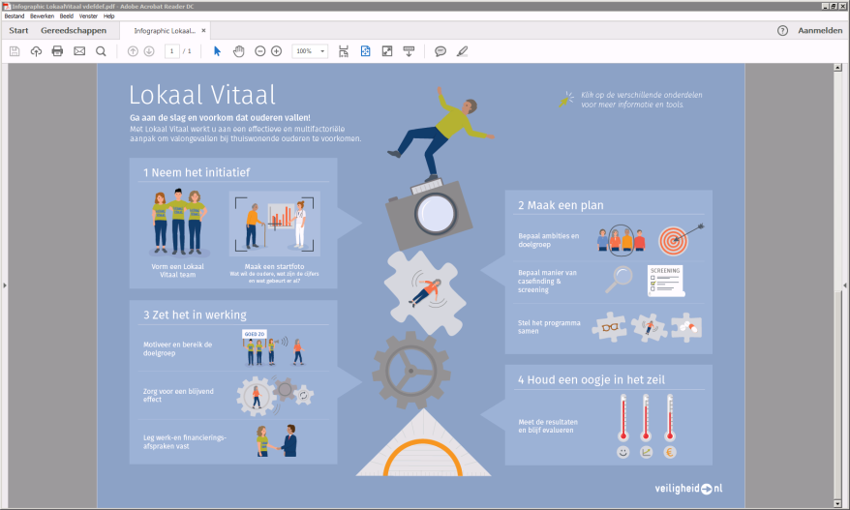
Samenwerken aan goede opzet en uitvoering
Multidisciplinair
Kennis en vaardigheden
Planmatige aanpak
Bron: VeiligheidNL
Notes:
Dit is een overzicht van Lokaal Vitaal: dit digitale handboek neemt u stap voor stap mee om te komen tot een effectieve en integrale aanpak valpreventie
Belangrijke aandachtspunten bij het opzetten en uitvoeren van valpreventie zijn:
Goed georganiseerde multidisciplinaire samenwerking
Kennis en vaardigheden van professionals
Planmatige opzet van de valpreventie aanpak
Bron: VeiligheidNL, zie Whitepaper Wat werkt in valpreventie? | VeiligheidNL
Bron: VeiligheidNL, zie Lokaal Vitaal Lokaal Vitaal | VeiligheidNL

Slide 11
Bereiken van doelgroep
VALRISICOTEST
Casefinding & screening
Informeren & voorlichten
Begeleiden & ondersteunen
Volhouden faciliteren
Bron: VeiligheidNL
Notes:
Het bereiken van de doelgroep vraagt om een gefaseerde aanpak waarin gericht aandacht besteed wordt aan:
signaleren en opsporen van ouderen met verhoogd valrisico
informeren en voorlichten om ervoor te zorgen dat ouderen geïnteresseerd zijn.
begeleiden bij het uitvoeren
faciliteren en ondersteunen om vol te blijven houden
Valrisicotest
De Valrisicotest doe je bij alle cliënten van 65 jaar en ouder. Je stelt de cliënt twee vragen:
1. Bent u de afgelopen 12 maanden gevallen?
2. Heeft u moeite met bewegen, lopen of balans houden?
Als het antwoord in beide gevallen 'ja' is, of als de cliënt meer dan 1x gevallen is in het afgelopen jaar, helpt de Valanalyse van VeiligheidNL bij casefinding en screening. In 2020 is de Valanalyse vernieuwd op basis van de richtlijn 'Preventie van valincidenten bij ouderen' (2017).
De Valrisicotest kost nog geen minuut en is een snelle manier om erachter te komen of de cliënt een verhoogd valrisico heeft. Aanvullend kan deze signalering gekoppeld worden aan het informeren en voorlichten van ouderen. Bijvoorbeeld door de korte valrisicotest op te nemen in voorlichtingsmaterialen, zie voor voorbeeld baliekaartje inschatting valrisico van VeiligheidNL. Dat draagt bij aan de bewustwording van ouderen zelf en/of hun naasten of mantelzorgers. Daarbij is wel van belang dat ook direct duidelijk is waar ouderen terecht kunnen voor meer informatie of hulp.
Valanalyse
Wanneer uit deze test blijkt dat er sprake is van een verhoogd valrisico, kunt u de Valanalyse uitvoeren om gericht advies geven.
Met de Valanalyse kunnen eerstelijnszorgverleners inventariseren welke mensen van 65 jaar en ouder een verhoogd valrisico hebben. Je kunt met andere zorgverleners afspraken maken over wie welk onderdeel van de Valanalyse uitvoert. Misschien heb je voor bepaalde onderdelen van de Valanalyse niet de benodigde expertise om de vragen of aanvullende tests af te nemen en kan dit onderdeel beter door een andere zorgverlener worden afgenomen. Zorg er in dat geval voor dat de resultaten van de verschillende onderdelen door één persoon worden verzameld, die vervolgens het adviesgesprek met de cliënt voert. Controleer altijd vooraf welke informatie al over de cliënt verzameld is: als bepaalde tests al eens zijn afgenomen hoef je deze niet opnieuw uit te voeren.
Bron VeiligheidNL: zie whitepaper Wat werkt in valpreventie? | VeiligheidNL

Slide 12
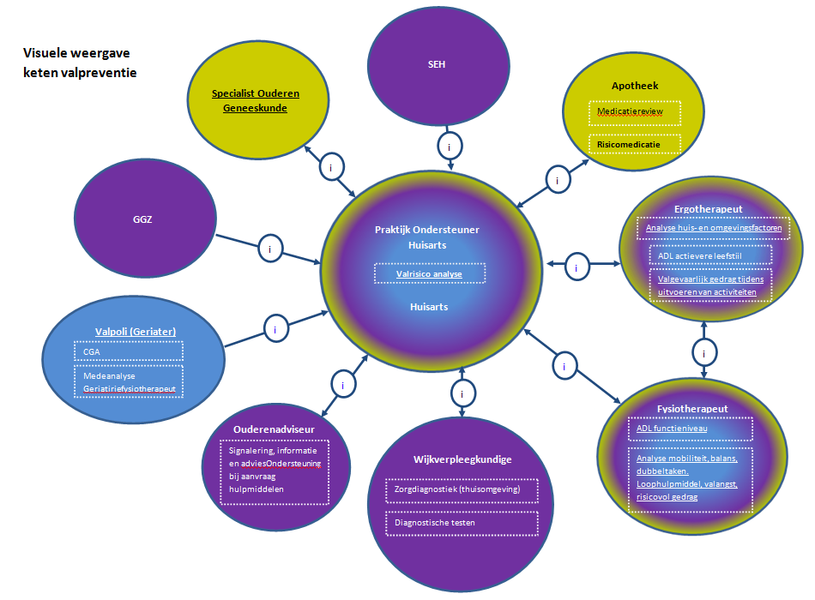
Voorbeeld MultiDisciplinaire AANPAK Valpreventie
Bron: 100 uw welzijns- en zorgnetwerk
Notes:
Bron: https://www.netwerk100.nl/wp-content/uploads/2017/08/valpreventie.png
Deze dia is om een idee te geven/inspireren hoe en welke zorgverleners betrokken zijn bij ketenzorg valpreventie.

Slide 13
3. Medicijngebruik en vallen
Effecten op mobiliteit/fysiek functioneren
Invloed op cardiovasculaire functie
Algemene bijwerkingen
Notes:
Medicatie kan langs verschillende wegen een val veroorzaken, grofweg kan dit verdeeld worden in effecten op mobiliteit/fysiek functioneren of op cardiovasculaire functie.
Fysiek functioneren/mobiliteit kan onderverdeeld worden op effecten op kracht, balans of cognitief functioneren (waaronder sedatie). Met de cardiovasculaire route wordt bedoeld beïnvloeding van de bloeddrukregulatie of de ritmeregulering. Daarnaast kunnen ook algemene bijwerkingen het valrisico beïnvloeden, zoals vermoeidheidsklachten, verwardheid, ataxie en duizeligheid.
Bron: https://richtlijnendatabase.nl/richtlijn/preventie_van_valincidenten_bij_ouderen/effect_medicijnen_op_valrisico_ouderen.html#overwegingen
De folder ‘Medicatie en vallen’ is voor de oudere patiënten en bevat informatie over juist medicijngebruik en welke medicijnen mogelijk leiden tot een valrisico.
Zie: www.knmp.nl/valpreventie

Slide 14
Welke medicijnen verhogen risico op vallen?
Benzodiazepinen
Antipsychotica
Antidepressiva
Cardiovasculaire medicatie
Pijnstillers
Anticonvulsiva
Notes:
Ad Antipsychotica: Zowel klassieke als atypische antipsychotica kunnen via verschillende mechanismen leiden tot een verhoogd valrisico. In de literatuur worden onder meer de volgende mechanismen gesuggereerd: verergering van een extrapiramidale stoornis, syncope, D-blokkade, sedatie, orthostatische hypotensie en/of cognitieve stoornissen.
Ad Antidepressiva: De kans om te vallen is groter naarmate het middel meer sedatieve eigenschappen heeft. Bij gebruik van antidepressiva lijkt sedatie met psychomotore retardatie de meest waarschijnlijke oorzaak van vallen. Bij gebruik van TCA's lijken orthostatische hypotensie (t.g.v. centrale D-blokkade) en ritmestoornissen de oorzaak. Bij gebruik van SSRI's, waarvan werd geclaimd dat het minder bijwerkingen zou geven bij ouderen, lijkt het risico van vallen vergelijkbaar met TCA's.
Ad Anticonvulsiva: Bijwerkingen van anticonvulsiva die in verband kunnen worden gebracht met een verhoogd valrisico zijn: sedatie, duizeligheid en evenwichtsstoornissen.
Ad Cardiovasculaire medicatie: bijv. antihypertensiva, diuretica, nitraten.
Voor achtergrondinformatie en bronnen zie:
Artikel ‘Ouderen en geneesmiddelen: duizeligheid en vallen’: https://www.ge-bu.nl/artikel/ouderen-en-geneesmiddelen-duizeligheid-en-vallen
Nursing oktober 2018: zie onderstaand het artikel
Welke medicatie verhoogt het risico op vallen?
Ieder geneesmiddel dat duizeligheid en/of sufheid kan geven, verhoogt het risico dat mensen gedesoriënteerd raken, vallen en iets breken. Nursing zet de meest valgevaarlijke geneesmiddelen op een rij.
(Nursing oktober 2018)
Een botbreuk bij een gevallen oudere zou een reden moeten zijn om de medicatie aan te pakken, schreef Medisch Contact. Maar welke medicijnen vergroten zoal het risico op vallen?
Slaap- en kalmeringsmiddelen
Er zijn kortwerkende en langwerkende slaapmiddelen. Kortwerkende middelen (bijvoorbeeld temazepam, zolpidem) helpen om in te slapen. Deze zijn de volgende ochtend meestal uitgewerkt, al hangt dit wel af van de gebruikte dosering en kan dit per persoon verschillen. Langwerkende middelen (bijvoorbeeld nitrazepam) helpen om door te slapen. Er is een kans dat hun versuffende werking ‘s morgens nog niet voorbij is. Zowel kort- als langwerkende middelen werken spierontspannend en versuffend. Ook kalmeringsmiddelen werken versuffend en spierontspannend. Wie onder invloed van een slaap- of kalmeringsmiddel opstaat (bijvoorbeeld om ‘s nachts te plassen) kan daardoor moeite hebben om op de been te blijven. Bovendien kan een langwerkend middel ook overdag de kans op vallen groter maken. Ouderen zijn nog gevoeliger voor de sufmakende bijwerkingen, waardoor er een grotere kans is op vallen. Daarom is de startdosering vaak lager.
Voorbeelden van slaapmiddelen die het valrisico verhogen: temazepam, zolpidem, nitrazepam.
Diuretica (plasmiddelen)
Plastabletten worden veel voorgeschreven bij hoge bloeddruk of hartproblemen of wanneer iemand te veel vocht vasthoudt. Ze zorgen voor een versnelde afvoer van vocht uit het lichaam. Dat verlaagt de bloeddruk. Daardoor worden sommige mensen duizelig als ze opstaan uit bed of uit een stoel. Het is dan van belang niet te snel op te staan en bij duizeligheid weer even te gaan liggen of zitten. Meestal wordt de duizeligheid minder als het lichaam gewend is aan de lagere bloeddruk. Geadviseerd wordt om diuretica niet ’s avonds in te nemen omdat de patiënt anders frequent naar de wc moet in de nacht.
Voorbeeld: furosemide, hydrochloorthiazide.
Pijnstillers
Alle opiaten, waaronder fentanyl en morfine kunnen door hun versuffende werking een verhoogd risico geven op vallen.
Cardiovasculair
Medicijnen die worden voorgeschreven tegen hoge bloeddruk, zoals bètablokkers, kunnen duizeligheid, sufheid of een licht gevoel in het hoofd veroorzaken. Vaak gaan deze verschijnselen over als het lichaam gewend is aan de lagere bloeddruk. Het is dus vooral van belang de patiënt te attenderen op duizelingen als hij net een nieuw middel gebruikt of een hogere dosis dan hij gewend is.
Voorbeeld: metoprolol.
Antidepressiva
Sommige antidepressiva kunnen sufheid met zich meebrengen, die de kans op vallen verhoogt. Het kan de patiënt helpen om het middel ‘s avonds in te nemen, zodat de sterkste versuffende werking in de nacht valt. Daarom wordt bijvoorbeeld mirtazapine, in een lagere dosis, soms als slaapmiddel gebruikt.
Voorbeelden: amitryptiline en mirtazapine geven de meeste sufheid.
Middelen tegen epilepsie
De meeste anti-epileptica geven sufheid en slaperigheid, de een wat meer dan de ander. Deze bijwerkingen brengen een valrisico met zich mee. Verandering van de dosering of het tijdstip van inname kan deze bijwerkingen verminderen. Dit moet uiteraard altijd met de arts worden overlegd.
Voorbeelden: carbamazepine en topiramaat geven de meeste sufheid en slaperigheid.
Overige geneesmiddelen die verhoogd valrisico kunnen geven
-Antipsychotica bij voorgeschiedenis van val of valneiging (kunnen parkinsonisme, duizeligheid en orthostatische hypotensie geven)
-Vasodilatatoren (bijvoorbeeld alfa 1-receptor blokkers), calciumantagonisten, langwerkende nitraten, ACE-remmers, angiotensine II-antagonisten kunnen een verhoogd risico op flauwvallen geven.
Bronnen:
Apotheek.nl, Vallen en valongelukken
Oelen M., Medicatieveiligheid in ouderenzorg, Nursing februari 2013
Voor het snel screenen van medicatie in het kader van valpreventie, kunt u ook kijken bij:
https://richtlijnendatabase.nl/richtlijn/preventie_van_valincidenten_bij_ouderen/effect_medicijnen_op_valrisico_ouderen.html

Slide 15
Medicatie en verhoogd valrisico
Valrisico neemt toe als:
patiënt meerdere medicijnen tegelijk gebruikt
patiënt valrisicoverhogende medicijnen gebruikt
Constitutie van het lichaam verandert bij:
minder lichaamsvocht
meer lichaamsvet
verminderende nierfunctie
→ Verhoogde kans op bijwerkingen → bij duizeligheid → verhoogde kans op vallen
Notes:
Toelichting zie bron: https://www.ge-bu.nl/artikel/ouderen-en-geneesmiddelen-duizeligheid-en-vallen
Leeftijdsgerelateerde verandering van farmacokinetiek en -dynamiek
Bij ouderen is de absorptie van farmaca nagenoeg vergelijkbaar met die van jongeren, maar met de verandering van samenstelling van de verschillende lichaamscompartimenten verandert de distributie ervan. Het vetpercentage neemt in de leeftijd van 20 tot 70 jaar met ongeveer 35% toe, het plasmavolume neemt met 8% af en de 'lean body mass' en het totale lichaamswater nemen met zo'n 17% af. Dit verhoogt de kans op bijwerkingen respectievelijk toxiciteit bij zowel lipofiele (bv. diazepam: groter verdelingsvolume) als hydrofiele geneesmiddelen (groter plasmaconcentratie). Ook het metabolisme van veel geneesmiddelen verandert met de leeftijd. Hepatische transformatie is nodig voor stoffen die niet snel door de nieren worden geklaard. De effectiviteit van zogenoemde fase I-reacties (oxidatieve en hydroxylatieprocessen), die meestal worden gemedieerd door het cytochroom P450-systeem, neemt enigszins af. Daarentegen veranderen de fase II-reacties (conjugatie) meestal niet en daarom verdienen geneesmiddelen die uitsluitend door fase II-processen worden gemetaboliseerd de voorkeur. Van middelen met een sterk 'first pass'-effect, zoals metoclopramide en opiaten, wordt aangeraden een lage dosis voor te schrijven. De renale excretie van geneesmiddelen wordt bepaald door de glomerulaire filtratie, tubulaire secretie en soms tubulaire terugresorptie. De uitscheidingshalveringstijd van een geneesmiddel is evenredig met het verdelingsvolume en omgekeerd evenredig met de klaring. Bij twee derde van de ouderen neemt de nierfunctie af door een vermindering van de renale bloeddoorstroming en van het aantal functionele nefronen. Dit leidt tot een toename van de uitscheidingshalveringstijd van renaal uitgescheiden geneesmiddelen. De effecten van veroudering op de farmacodynamiek van de meeste geneesmiddelen zijn niet goed bekend, maar er wordt aangenomen dat ze wel van praktisch belang zijn. Deze veranderingen zijn vooral het gevolg van door ziekte teweeggebrachte veranderingen in organen, verminderde reservecapaciteit en veranderingen van de receptorfunctie van eindorganen.
Beperking van het aantal gebruikte geneesmiddelen draagt bij aan de preventie van vallen.
Voor patiënten ouder dan 70 jaar is bijvoorbeeld de hoeveelheid diazepam om een bepaald sedatieniveau te bereiken veel lager dan voor patiënten tussen 30 en 50 jaar. In de praktijk blijkt regelmatig een toegenomen sensitiviteit voor benzodiazepinen bij ouderen, hetgeen zich op receptorniveau zou bevinden. Ook voor opiaten, anticholinergica, dopamine-agonisten en antihypertensiva is de gevoeligheid toegenomen. Daarentegen zijn ouderen minder gevoelig voor bijvoorbeeld b-blokkers en insuline. Vanuit dit gezichtspunt worden in het hierna volgende deel relevante literatuurgegevens van antipsychotica, tricyclische antidepressiva, anticonvulsiva en cardiovasculaire medicatie besproken.
Zie artikelen PW: www.knmp.nl/valpreventie

Slide 16
Belang Vitamine D, Calcium, BISFOSFONAAT
Algemeen: Vitamine D/dag
Alle 70-plussers: supplement met 20 µg (800 IE)
Vermindert risico botbreuken
Vermindert risico vallen bij deze kwetsbare groep
Alle vrouwen van 50 tot 70 jaar: 10 µg (400 IE)
Mannen tot 70 jaar, indien nodig*: 10 µg (400 IE)
Bij verhoogd fractuurrisico
20 µg (800 IE)
Calcium en dosering afhankelijk inname zuivelproducten
Bisfosfonaat bij hoog fractuurrisico
Notes:
Zie: Evaluatie van de voedingsnormen voor vitamine D (Gezondheidsraad)
https://www.gezondheidsraad.nl/documenten/adviezen/2012/09/26/evaluatie-van-de-voedingsnormen-voor-vitamine-d
* Lichte huid met onvoldoende zonlichtblootstelling of donkere huid
70-plussers
Voor ouderen vanaf 70 jaar zijn er overtuigende aanwijzingen uit onderzoek dat 10 tot 20 microgram extra vitamine D per dag het risico een bot te breken kan verminderen. Aannemelijk is verder dat een dergelijke dosis vitamine D het
risico op vallen kan verminderen bij kwetsbare ouderen. Dit niveau van inname correspondeert met een streefwaarde* van het serum 25OHD-gehalte van ten minste 50 nmol per liter. Om ervoor te zorgen dat (vrijwel) de hele groep 70-
plussers deze streefwaarde haalt, stelt de commissie de dagelijkse behoefte vast op 20 microgram per dag. Het belang van een voldoende vitamine D-inname voor deze groep is groot. De hoeveelheid vitamine D die de 70-plussers uit voeding en zonlicht halen zal van persoon tot persoon en door het jaar heen sterk variëren. Zo is het mogelijk dat bij 70-plussers met een lichte huidskleur die voldoende aan de zon zijn blootgesteld suppletie met 10 microgram volstaat. In verband met de eenvoud, adviseert de commissie toch alle 70-plussers om een supplement met 20 microgram vitamine D per dag te gebruiken.
Ad Vermindert risico botbreuken, Vermindert risico vallen bij deze kwetsbare groep:
Vitamine D verlaagt het valrisico doordat het een positief effect heeft op de spierkracht. Er zijn preparaten voor dagelijks, wekelijks, maandelijks gebruik of voor gebruik per kwartaal. Studies hebben echter aangetoond dat te hoge dosissen vitamine D mogelijk een tegengesteld effect hebben op de spierkracht. Vandaar dat een jaarlijkse oplaaddosis niet geadviseerd wordt. Advies is om vitamine D minimaal 1x per drie maanden te doseren.
Bron: Farmacotherapeutisch Kompas, Apotheek.nl
Vrouwen van 50 tot 70
Hierboven (zie stuk Gezondheidsraad) is al toegelicht waarom vrouwen van 50 tot 70 jaar die een donkere huidskleur hebben of onvoldoende buiten komen wordt aangeraden extra vitamine D te gebruiken. Geldt dit ook voor andere vrouwen in deze leeftijdscategorie?
Hoewel er onvoldoende onderzoek is naar het effect dat suppletie van vitamine D en calcium bij vrouwen van 50 tot 65 à 70 jaar heeft op het risico een bot te breken, is het aannemelijk dat extra vitamine D kan helpen het botverlies tegen te gaan bij deze groep. Daarom geeft de commissie ook hier voor de zekerheid het suppletieadvies van 10 microgram vitamine D per dag. Dit advies geldt dus voor alle vrouwen van 50-70, ongeacht huidskleur en mate van buitenkomen.
Van 4 tot 70 jaar, inclusief vrouwen die borstvoeding geven
Er zijn onvoldoende aanwijzingen dat alle kinderen, adolescenten en volwassenen tussen de 4 tot 70 jaar uit gezondheidsoogpunt extra vitamine D nodig hebben. Bij gebrek aan ‘harde’ gezondheidsuitkomsten, hanteert de commissie voor de groep 4 tot 70-jarigen een streefwaarde van het serum 25OHD-gehalte van ten minste 30 nmol per liter gedurende het hele jaar. Deze is afgeleid van de streefwaarde voor jonge kinderen. Een hogere streefwaarde (zoals die geldt voor ouderen) lijkt voor deze groep namelijk niet nodig: er zijn geen overtuigende aanwijzingen dat die zou leiden tot een betere gezondheid. Op basis van het voorgaande heeft de commissie voor kinderen, adolescenten en volwassenen tussen 4 en 70 jaar een dagelijkse behoefte van 10 microgram per dag afgeleid. Omdat borstvoeding zeer weinig vitamine D bevat, lijkt de behoefte aan vitamine D van vrouwen die borstvoeding geven nagenoeg niet verhoogd.
Kinderen, adolescenten en volwassenen met een lichte huidskleur, die voldoende
aan zonlicht blootstaan en die goed en gevarieerd eten (met gebruik van halvarine, margarine en bak- en braadproducten) hebben geen vitamine D-supplement nodig. Zij verkrijgen naar schatting ruwweg twee derde van het benodigde vitamine D via zonlichtblootstelling en een derde via de voeding. Binnen de groep 4 tot 70-jarigen zijn echter subgroepen die mogelijk wel baat hebben bij extra vitamine D.
• Mensen die weinig of niet in de zon komen
Kinderen, adolescenten en volwassen die dagelijks weinig buitenkomen in een hoog staande zon, die de zon mijden of die buiten lichaamsbedekkende kleding dragen, kunnen een tekort oplopen. Verder is aannemelijk dat extra vitamine D de botdichtheid verbetert bij kinderen en adolescenten met een laag serum 25OHD-gehalte. Daarom raadt de commissie deze groep aan 10 microgram vitamine D per dag uit een supplement te gebruiken.
• Mensen met een donkere huid
Ook kinderen, adolescenten en volwassenen met een donkere huid hebben naar alle waarschijnlijkheid dagelijks 10 microgram extra vitamine D uit een supplement nodig. Dit omdat een donkere huid bij gelijke, alledaagse blootstelling aan zonlicht minder vitamine D aanmaakt dan een lichte huid. Deze aanbeveling is voor de zekerheid gegeven. De veronderstelling daarbij is dat de vitamine D-behoefte van personen met een donkere huid even hoog is als die van personen met een lichte huid (er zijn echter onvoldoende onderzoeksgegevens voor een harde conclusie).
Zie voor meer informatie:
samenvatting p11 t/m 18: daar is tevens de overzichtelijke ‘Tabel Dagelijkse behoefte voor vitamine D en bijbehorende aanbevelingen voor suppletie (microgram per dag)’ te vinden (tabel zie volgende dia).
Conclusie p95 t/m p101
p99
Ouderen vanaf 70 jaar: 20 microgram per dag
Het is overtuigend aangetoond dat suppletie met vitamine D en calcium het risico
een bot te breken kan tegengaan. Verder is aannemelijk dat suppletie met vitamine
D het risico te vallen bij kwetsbare ouderen kan verminderen. Het belang
van een voldoende vitamine D-inname voor deze leeftijdsgroep is dus groot. De
hoeveelheid vitamine D die de 70-plussers uit voeding en zonlicht halen zal van
persoon tot persoon en door het jaar heen sterk variëren. Zo is niet uit te sluiten
dat bij 70-plussers met een lichte huidskleur die voldoende aan de zon zijn blootgesteld
suppletie met 10 microgram volstaat. In verband met de eenvoud, adviseert
de commissie daarom alle 70-plussers om een supplement met 20
microgram vitamine D per dag te gebruiken.
***
NHG Fractuurpreventie:
https://www.nhg.org/standaarden/volledig/nhg-standaard-fractuurpreventie-tweede-herziening#Voorlichtingenbehandeling(stap5)
Het beleid is afhankelijk van het valrisico en van de hoogte van het fractuurrisico:
verhoogd valrisico: voorlichting en maatregelen ter reductie van het valrisico;
laag fractuurrisico: leefstijladviezen;
matig fractuurrisico: leefstijladviezen, voorlichting over het verhoogde risico en suppletie van vitamine D en zo nodig calcium;
hoog fractuurrisico: leefstijladviezen, voorlichting over het verhoogde risico, suppletie van vitamine D en zo nodig calcium en eventueel bisfosfonaten.
Voorlichting en behandeling (stap 5)
Bij verhoogd valrisico:
bespreek het valrisico en specificeer risicofactoren voor vallen;
maatregelen op maat zoals balans- en krachttraining, medicatie aanpassen en zo nodig vitamine D.
Bij alle patiënten:
stimuleer passende activiteiten en lichaamsbeweging;
adviseer > 1000 tot 1200 mg calcium/dg (circa 4 glazen melk(producten) of plakken kaas van 20 g);
stimuleer regelmatig naar buiten te gaan en de huid bloot te stellen aan buitenlicht en adviseer vitamine-D-suppletie bij bepaalde bevolkingsgroepen;
raad zelfmedicatie af van vrij verkrijgbaar calcium zonder vitamine D;
adviseer stoppen met roken en ontraad overmatig alcoholgebruik.
Bij hoog fractuurrisico: bespreek suppletie van calcium en vitamine D en behandeling met bisfosfonaat.
Medicamenteuze behandeling
Bij hoog fractuurrisico en behandeling met bisfosfonaat:
bij geen inname van zuivelproducten: 1000 mg extra calcium/dag in tabletvorm;
bij 1 tot 3 porties zuivelproducten/dag: 500 mg extra calcium/dag in tabletvorm;
bij ≥ 4 porties zuivelproducten: geen extra calcium.
Bij matig en hoog fractuurrisico: adviseer 800 IE (20 microg) vitamine D per dag; bij indicatie voor vitamine D en calcium: geef een combinatiepreparaat met 500 mg calcium en 880 of 800 IE vitamine D.
Bij hoog fractuurrisico: geef een bisfosfonaat oraal: alendroninezuur (70 mg/week of 10 mg/dag) of risedroninezuur (35 mg/week of 5 mg/dag);
Voorlichting over medicamenteuze behandeling
Bepaalde bevolkingsgroepen komen in aanmerking voor vitamine-D-suppletie zonder dat hiervoor vooraf de vitamine-D-spiegel hoeft te worden bepaald. Ook bij patiënten met vitamine-D-deficiëntie bestaat een indicatie voor vitamine-D-suppletie.
Patiënten met een hoog fractuurrisico komen in aanmerking voor medicamenteuze behandeling met calcium en vitamine D in combinatie met bisfosfonaten ter preventie van fracturen. Bespreek de onderstaande voor- en nadelen van suppletie van calcium en vitamine D en behandeling met bisfosfonaten.
Bij patiënten met osteoporose of met één of meerdere wervelfracturen geeft suppletie van calcium en vitamine D een vermindering van het relatief risico op niet-wervelfracturen (10%) en heupfracturen (25%). Calcium en vitamine D gecombineerd met bisfosfonaten zorgt voor een grotere reductie van het risico op wervelfracturen (40%), niet-wervelfracturen (20%) en heupfracturen (25 tot 50%). De effecten van vitamine-D- en calciumsuppletie op het voorkomen van fracturen zijn beperkt (zie boven) maar worden in de aanbevolen doseringen zonder bijwerkingen verkregen. Bisfosfonaten kunnen beschadiging van de slokdarm veroorzaken die ten dele door juiste inname te voorkomen is. Een zeer zeldzame (< 0,01%) ernstige bijwerking van bisfosfonaten is osteonecrose van de kaak. Tevens is er een sterk vermoeden dat slokdarmcarcinoom en atypische femurschachtfracturen zeer zeldzame bijwerkingen zijn van langdurig bisfosfonaatgebruik.
Gezien de lange behandelduur en het belang van therapietrouw voor de effectiviteit van de behandeling is het sterk aan te bevelen om samen met de patiënt een schatting te maken van het fractuurrisico en een afweging te maken om al dan niet te starten met een medicamenteuze behandeling met bisfosfonaten.
---------------
Bron: CBO Richtlijn Osteoporose en fractuurpreventie
Het is wenselijk dat bewoners van verzorgings- en verpleeghuizen een vitamine D- supplement van 800 IE per dag gebruiken.
Het is wenselijk dat patiënten met osteoporose een vitamine D-supplement van 800 IE per dag gebruiken.
Het is wenselijk dat patiënten met osteoporose een calciumsupplement van 500 of 1000 mg per dag gebruiken wanneer de inname van calcium met de voeding lager is dan 1000-1200 mg per dag. De suppletiedosis van 1000 mg geldt vooral wanneer de patiënt helemaal geen zuivelproducten gebruikt.
Conform de Richtlijn Osteoporose wordt suppletie van vitamine D aanbevolen bij ouderen die niet in de buitenlucht komen. Een hoeveelheid van 400 IE is hierbij voldoende.

Slide 17
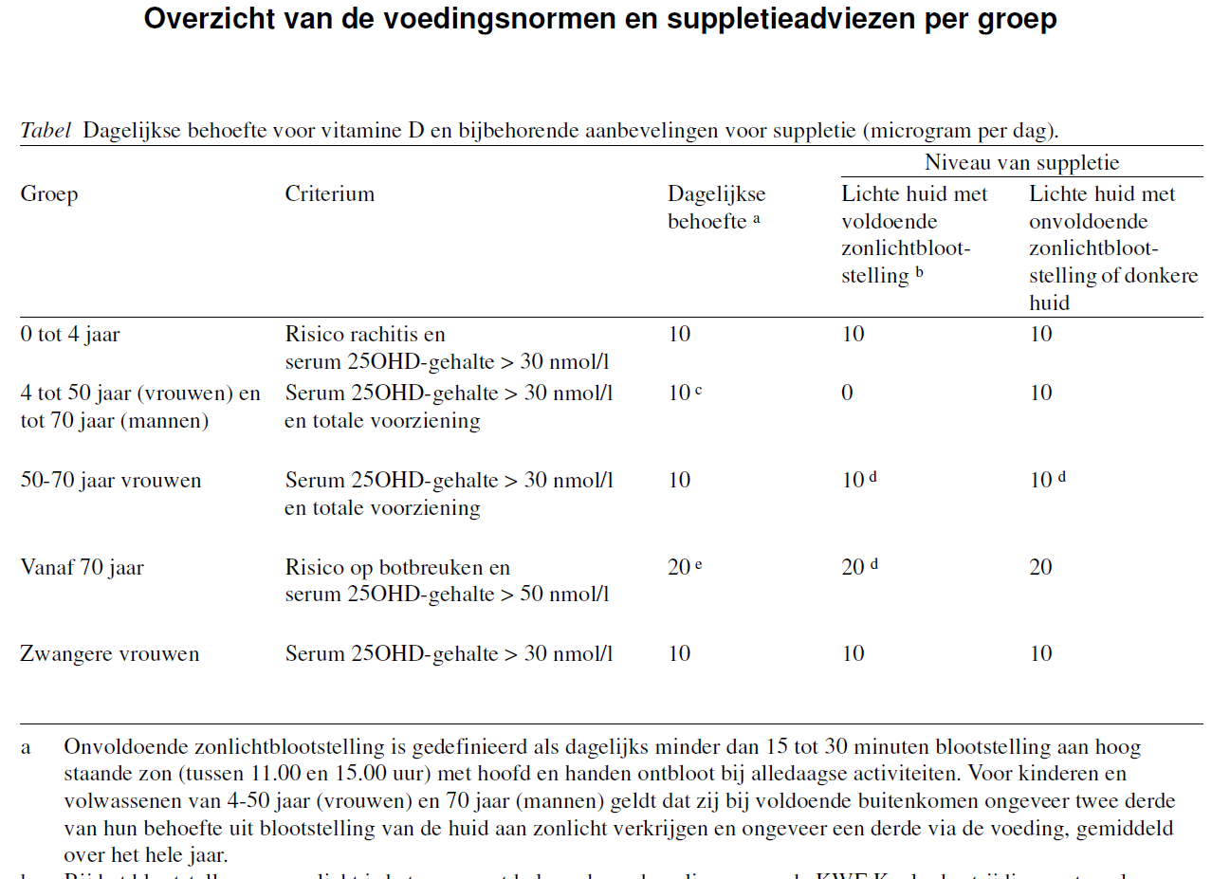
Bron: gezondheidsraad
Notes:
Deze dia te gebruiken, indien verduidelijking gewenst.
Bron: Evaluatie van de voedingsnormen voor vitamine D (Gezondheidsraad)
https://www.gezondheidsraad.nl/documenten/adviezen/2012/09/26/evaluatie-van-de-voedingsnormen-voor-vitamine-d
Komt uit samenvatting p11 t/m 18: ‘Tabel Dagelijkse behoefte voor vitamine D en bijbehorende aanbevelingen voor suppletie (microgram per dag)’

Slide 18
4. Valpreventie samen met APotheek
Signalering verhoogd valrisico:
Patiënt komt voor wondverzorging
Patient heeft moeite met lopen/evenwicht
Standaard valrisicocheck bij:
medicatiebeoordeling
medicatierol evaluatie
Verhoogd valrisico?
Doorverwijzen naar andere zorgverlener voor multifactoriële valrisicobeoordeling
Andersom ook: medicatiebeoordeling/check op verzoek van andere overlines
Notes:
De apotheker en zijn team hebben een belangrijke signaleringsfunctie.
Valrisicotest
De Valrisicotest doe je bij alle cliënten van 65 jaar en ouder. Je stelt de cliënt twee vragen:
1. Bent u de afgelopen 12 maanden gevallen?
2. Heeft u moeite met bewegen, lopen of balans houden?
Als het antwoord in beide gevallen 'ja' is, of als de cliënt meer dan 1x gevallen is in het afgelopen jaar, helpt de Valanalyse van VeiligheidNL bij casefinding en screening. In 2020 is de Valanalyse vernieuwd op basis van de richtlijn 'Preventie van valincidenten bij ouderen' (2017).
Indien nodig doorverwijzen naar andere zorgverlener voor een uitgebreide valanalyse, bijv. POH’er, fysiotherapeut, podotherapeut. De apotheker bekijkt of aanpassingen in medicatie nodig zijn.

Slide 19
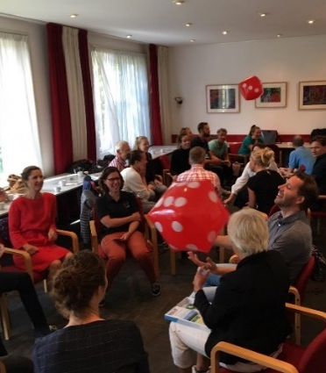
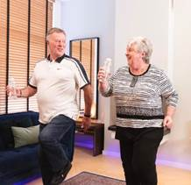
Met de patiënt en andere zorgverleners
Informatiebijeenkomst voor ouderen
DobbelFit Spel
Digitaal valpreventieprogramma met Teun en Ellie
Notes:
VeiligheidNL heeft een toolkit: Zo ga je in gesprek over valrisico’s, via link https://www.veiligheid.nl/valpreventie/voorlichtingsmateriaal/toolkit--zo-ga-je-in-gesprek-over-valrisico-s
We weten dat het lastig kan zijn om met ouderen te praten over valpreventie, bijvoorbeeld omdat zij in de weerstand schieten. Nieuw is de e-learning Ouderen motiveren voor valpreventie | VeiligheidNL. Zo zorg je dat ouderen echt gemotiveerd zijn om met jouw adviezen aan de slag te gaan.
DobbelFit is een kennis- en actiespel voor 65-plussers om fit en vitaal te blijven.
Professionals (zoals fysiotherapeuten, oefentherapeuten, thuiszorg, welzijn, docenten MBvO) of vrijwilligers kunnen het spel spelen met een groep ouderen. Hiermee willen we het complete plaatje rondom valpreventie/vitaal ouder worden uitlichten:
- maatregelen nemen in en rondom huis,
- verantwoord medicatie,
- aandacht voor op een juiste manier bewegen,
- gezonde voeding/ slikken vitamine D,
- bril laten controleren zicht etc.
- dragen goed schoeistel.
Wmo radar, welzijnsorganisatie te Rotterdam heeft een digitaal valpreventieprogramma ‘Minder vallen, door meer bewegen’ beschikbaar.
https://www.mindervallen.nl/ en meer info: https://www.wmoradar.nl/wat-we-doen/werkplaats-valpreventie/
In het digitale valpreventieprogramma neemt bewegen een belangrijke plaats in, naast voorlichting over relevante thema’s. Dit hele programma is verfilmd als handreiking aan professionals om de cursus aan te bieden. Ouderen die dat willen kunnen ook zelfstandig thuis de cursus volgen. In 16 films van elk een kwartier volgt u Teun en Ellie die vanuit huis aan de cursus meedoen.

Slide 20
5. Casuïstiek (1)
Man van 80 jaar: 3x gevallen met de fiets afgelopen jaar
Liefhebber van buiten bewegen: liever fietsen dan lopen
Met lopen geen last van vallen
Vervelend: schaafwond kon fors bloeden
Elke dag last van duizeligheid, over gehele dag, bij snel bukken
Moeite met los maken dabigatran en tamsulosine
Medicatie: dabigatran, tamsulosine, bisoprolol
Notes:
Voorbeeld/casus uit de praktijk:
Dhr. was ten tijde van de medicatiereview 80 jaar. Zijn eigen bespreekpunten waren dat hij de dabigatran en tamsulosine lastig vond om los te maken, dat hij vaak ’s nachts eruit ging om te plassen en dat hij duizelig werd bij snel bukken, etc.
Tijdens het eerste gesprek kwam naar voren dat hij een liefhebber was van buiten bewegen, en hij stapte daarbij het liefst op de fiets. Het enige nadeel was dat hij daarbij wel al 3x gevallen was in het afgelopen jaar. Als hij liep had hij geen last van vallen, maar dat deed hij wat minder graag. Hij had gelukkig geen angst om te vallen, maar vond het wel vervelend dat een simpele schaafwond fors kon bloeden. Verder gaf hij aan elke dag last van duizeligheid te hebben, en dat de hele dag door, met name bij snel bukken.
Uit het gesprek komt naar voren dat het ’s nachts vaak eruit moeten om te plassen waarschijnlijk grotendeels wordt veroorzaakt doordat dhr. ’s nachts best veel drinkt i.v.m. droge mond. Overdag heeft hij geen klachten. De tamsulosine is reeds 10 jaar in gebruik. Door de klachten van duizeligheid die dhr. had, voelde hij zich wel eens somber/neerslachtig en had hij minder plezier in dingen.
Overige medicatie betrof gliclazide, metformine, crestor, duratears en pregabaline; deze leken allemaal stabiel qua instelling.

Slide 21
5. Casuïstiek (1)
Uit opvragen gegevens huisarts blijkt:
Relatief lage pols: 46
Bloeddruk aan de lage kant: wisselend tussen 81/40 en 142/70
Welke bespreekpunten kan de apotheker formuleren aan de hand van de gegevens en informatie van de patiënt?
Notes:
Hierna volgt het opvragen van de gegevens bij de huisarts (lab, lichamelijk onderzoek, episodelijst).
Wat opvalt is dat deze meneer een relatief lage pols heeft (46) en dat zijn bloeddruk ook aan de lage kant is (wisselend tussen 82/40 en 142/70).
De apotheker formuleert de volgende bespreekpunten:
Zie volgende dia.

Slide 22
5. Casuïstiek (1)
De apotheker formuleert de volgende bespreekpunten:
Advies toevoegen: vitamine D 800IE/dag
Proefstop tamsulosine, reeds 10 jaar in gebruik en mogelijke veroorzaker duizeligheid
Calciumintake is matig: navraag of hij via voeding zijn calciumintake kan verhogen. Zo niet, dan evt. combineren met vitamine D en calcium/vit D 500/800 starten?
Optie overstap ander DOAC, gezien het gebruiksongemak
Bisoprolol minderen of stoppen indien mogelijk
Notes:
De apotheker formuleert de volgende bespreekpunten:
- Advies om vitamine D 800IE per dag toe te voegen, gezien de leeftijd van dhr.
- Proefstop tamsulosine proberen, reeds 10 jaar in gebruik en mogelijke veroorzaker van de duizeligheid
- Calciumintake van dhr. is matig (2 – 3 eenheden per dag): navraag bij dhr. of hij via voeding zijn calciumintake kan verhogen. Zo niet, dan eventueel combineren met vitamine D en calcium/vit D 500/800 starten?
- Optie om over te schakelen op een ander DOAC gezien het gebruiksongemak voor dhr.
- Bisoprolol minderen of stoppen indien mogelijk

Slide 23
5. Casuïstiek (1)
Na overleg huisarts, patiënt en cardioloog:
Start calcium met vitamine D 500/800
Proefstop tamsulosine
Switch DOAC vindt dhr. bij nader inzien niet nodig
Bisoprolol verminderd
Evaluatie na aantal maanden:
Geen last meer van duizeligheid, fietst en niet meer gevallen
Bisoprolol verminderd, tamsulosine gestopt
Notes:
Uit de bespreking met de huisarts komt naar voren dat het advies omtrent vitamine D en calcium akkoord is. De proefstop tamsulosine mag besproken worden met dhr.
Het switchen naar een ander DOAC dient besproken te worden met de cardioloog.
De huisarts heeft de bisoprolol wel verminderd maar durft deze niet helemaal te stoppen. Dit kan eventueel nog met de cardioloog besproken worden.
Na overleg met dhr. wordt de calcium met vitamine D 500/800 gestart en staat dhr. open voor een proefstop tamsulosine. Het switchen van DOAC vindt hij bij nader inzien niet nodig, de moeite met het openen van de strip neemt hij hierbij voor lief. De bisoprolol is verminderd en dhr. zal zelf bij de cardioloog op termijn bespreken of deze helemaal gestopt mag worden.
Uit een gesprek met dhr. na een aantal maanden blijkt dat hij geen last van duizeligheid meer heeft. Hij stapt weer met plezier op de fiets en is niet meer gevallen. De bisoprolol is door de cardioloog helemaal gestopt en ook de proefstop tamsulosine bevalt prima.
NB:
Helemaal zonder een bètablokker is 1,5 jaar na de medicatiereview niet meer haalbaar, maar een overstap naar een lage dosis metoprolol levert geen klachten en wel voldoende effect op.

Slide 24
Casuïstiek (2, optioneel)
Mevrouw van 78 jaar en haar slaapmedicatie
(dia’s met informatie over casus naar wens toe te voegen)
Is het verhaal van deze casus herkenbaar?
Hoe signaleren we met elkaar het verhoogd valrisico?
Hoe verminderen we met elkaar het verhoogd valrisico?
Hoe begeleiden we Marie, welk plan maken, en welke afspraken?
Bron: http://www.valpreventie.be
Notes:
Voorbeeld (http://www.valpreventie.be/Aanbod/Materialenenactiviteiten.aspx) of een casus naar eigen invulling:
Marie (78) is een kranige oude dame. Sinds het overlijden van haar echtgenoot 2 maanden geleden heeft ze het emotioneel zeer moeilijk. Vooral ‘s nachts valt het alleen zijn haar zwaar en ligt ze te piekeren over hoe het nu verder moet. Om haar toch wat nachtrust te gunnen, schrijft haar huisarts haar Lormetazepam 2mg voor kortdurend gebruik voor. Met dit nieuwe voorschrift gaat ze naar haar apotheker.
Marie neemt nu ondertussen al een paar maanden Lormetazepam 2mg. Op een dag komt Marie naar de apotheek en wil graag een zalf tegen blauwe plekken en iets tegen de pijn. De apotheker begint wat door te vragen en Marie vertelt dat ze de vorige nacht gevallen is toen ze naar het toilet wilde gaan.
Naar aanleiding van haar val, besluit de apotheker haar medicatiehistoriek eens grondig te bestuderen. Het valt op dat de voorschriften van verschillende huisartsen komen.
Verder blijkt ook nog dat ze niet alleen bij verschillende huisartsen om voorschriften bedelt, maar deze medicatie ook bij verschillende apotheken gaat halen.
Marie is ondertussen al meerdere keren gevallen. Haar laatste val resulteerde zelfs in een polsfractuur. Het ziekenhuis gaf haar het advies een bezoek te brengen aan de valkliniek.
De geriater in de valkliniek geeft Marie de volgende raad om haar valrisico te beperken:
Oefentherapie
Bezoek aan de oogarts
Aanpassen veilige thuisomgeving: thuisbezoek ergotherapeut
Afbouwen slaapmedicatie
Dit laatste zou haar veel alerter maken en zal haar risico op vallen verminderen. Haar huisarts krijgt een brief van de geriater met alle adviezen en met de vraag om samen met Marie te bekijken hoe haar slaapmedicatie kan worden afgebouwd. Marie wil hier echter niet van horen. Ze is niet van plan hele nachten wakker te liggen en ook haar kinderen vinden dit maar een slecht idee…
Marie haar buurvrouw vertelt haar dat ze gestopt is met haar slaappillen. Sindsdien voelt ze zich een stuk beter. Ze is minder suf en doet opnieuw heel wat activiteiten met de seniorenclub.
Marie wil nu ook stoppen met haar slaappillen en kaart dit aan bij haar huisarts.
--------
Is het verhaal van deze casus herkenbaar?
Hoe signaleren we met elkaar het verhoogd valrisico?
Hoe verminderen we met elkaar het verhoogd valrisico?
Hoe begeleiden we Marie, welk plan maken, en welke afspraken?

Slide 25
5. Afspraken en vervolg?
Multidisciplinair: wie/welke zorgverlener(s) missen?
1e/2e lijn?
Wie/hoe signaleren?
Voldoende kennis en expertise?
Hoe doelgroep bereiken?
Wanneer/hoe evalueren?
Financiering?
Notes:
Voor een succesvol valpreventieprogramma is een multidisciplinaire aanpak nodig in de eerste en tweede lijn. Een multifactoriële aanpak voor valpreventie is effectiever dan één interventie, waaronder de reductie van geneesmiddelen (bron: Vervolgonderzoek Medicatieveiligheid).
Wat kunnen we voor elkaar betekenen?
Wat willen we?
Afspraken?
Zie voor compleet overzicht bijvoorbeeld ‘Lokaal Vitaal’ van VeiligheidNL of kijk voor goede praktijkvoorbeelden en ‘valpreventie apotheken’ op www.knmp.nl/valpreventie.
Bron: Lokaal Vitaal | VeiligheidNL

Slide 26
6. Tips en tools (1)
Voor professionals:
www.knmp.nl/valpreventie
www.veiligheid.nl/valpreventie
SBA Cursus Valrisico en geneesmiddelen
E-learning Verhoogd valrisico signaleren en inschatten
E-learning Ouderen motiveren voor valpreventie
IVM: FTO-module Vallen en medicatiegebruik
Whitepaper Wat werkt in valpreventie
Interactieve landkaart
Notes:
Op de website van de KNMP vindt u informatie en materialen zoals bijvoorbeeld een narrowcast en poster voor in de wachtruimte.
Cursus: https://www.sbaweb.nl/valrisico-en-geneesmiddelen
E-learning Verhoogd valrisico signaleren en inschatten: E-learning Verhoogd valrisico signaleren en inschatten | VeiligheidNL
E-learning Ouderen motiveren voor valpreventie: Ouderen motiveren voor valpreventie | VeiligheidNL
IVM: FTO-module Vallen en medicatiegebruik: Instituut Verantwoord Medicijngebruik
Whitepaper- Wat werkt in valpreventie? | VeiligheidNL
Interactieve landkaart Gemeenten aan zet voor valpreventie | VeiligheidNL: VeiligheidNL heeft een interactieve landkaart ontwikkeld waarin gemeenten in één oogopslag kunnen zien welke opgave zij hebben in het verminderen van het aantal valongevallen. Op de kaart wordt het aantal inwoners met een geschat verhoogd valrisico, de kosten die hiermee gemoeid zijn en prognoses over 5 en 10 jaar per gemeente weergegeven. Deze prognoses tonen de impact van de dubbele vergrijzing en laten de noodzaak zien dat uitstel niet mogelijk is.

Slide 27
6. Tips en tools (2)
Voor ouderen:
Flyer ‘Hup in de benen’
Folder ‘Medicatie en vallen’
Het Sterkebottenboekje
DobbelFit Spel
Digitaal valpreventieprogramma ‘Minder vallen, door meer bewegen’
Notes:
Flyer: Hup in de benen, DobbelFit Spel en andere materialen zie www.veiligheid.nl/valpreventie
Folder ‘Medicatie en vallen’ kan gegeven/doorgenomen worden met patiënten (met verhoogd valrisico). De print versie is te bestellen via m.vanderham@knmp.nl. De online versie is te downloaden via www.knmp.nl/valpreventie. Via VeiligheidNL is de folder ook in het Engels en Spaans te downloaden.
Het Sterkebottenboekje is te bestellen bij de KNMP.
Wmo radar, welzijnsorganisatie te Rotterdam heeft een digitaal valpreventieprogramma ‘Minder vallen, door meer bewegen’ beschikbaar.
https://www.mindervallen.nl/ en meer info: https://www.wmoradar.nl/wat-we-doen/werkplaats-valpreventie/

Slide 28
Zijn er nog vragen?

